Slide 1
EDUTOOLS
GAIA
Universidad Nacional
Manizales

Slide 2
1.
¿Qués es Edutools?

Slide 3

EduTools es una herramienta de autor que permite a los usuarios crear objetos de aprendizaje con tres diferentes tipos de contenidos: libros, contenidos web (páginas HTML), cuestionarios de verdadero/falso y cuestionarios de opción múltiple con única respuesta.

Slide 4
Las Herramientas de autor se definen como aplicaciones para el desarrollo de software que facilitan a diseñadores instruccionales, educadores, maestros y aprendices, el diseño de cursos interactivos, ambientes de aprendizaje y objetos de aprendizaje, sin el conocimiento de lenguajes de programación.
Fuente: http://aprendeenlinea.udea.edu.co/lms/moodle/mod/page/view.php?id=119083

Slide 5
La herramienta permite almacenar los objetos creados para ser consultados posteriormente y también permite que estos sean exportados en formato HTML, el usuario solamente debe tener claro el objetivo educativo de su objeto de aprendizaje y el contenido que desea incluir en el mismo
Link: http://gaia.manizales.unal.edu.co/edutools/

Slide 6
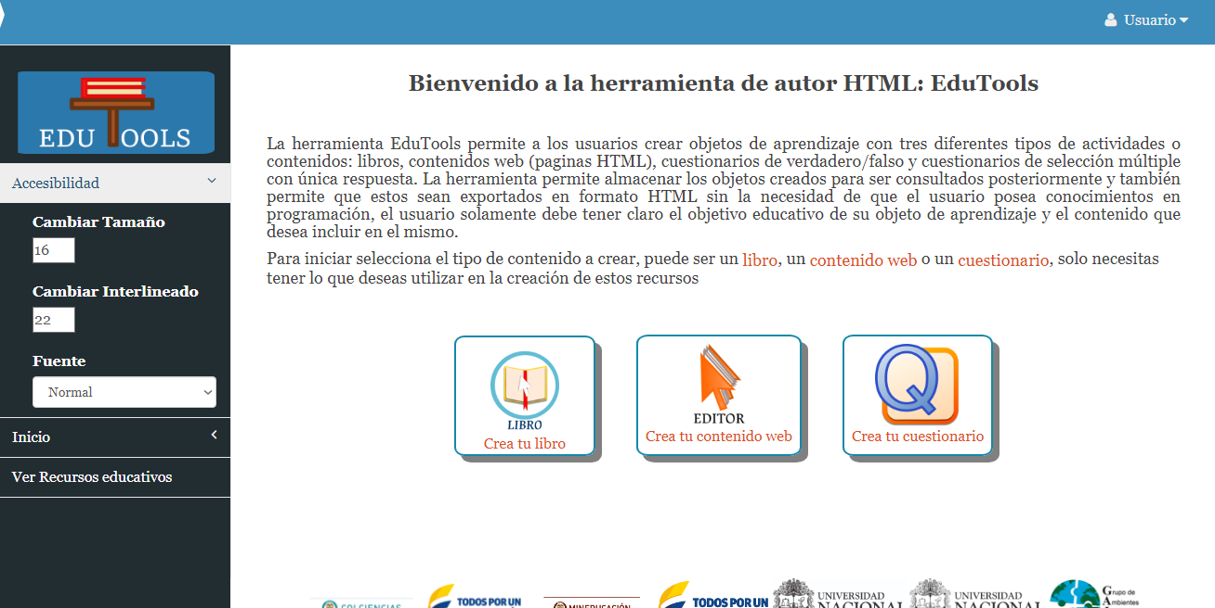

Slide 7
2.
Funcionamiento Edutools

Slide 8
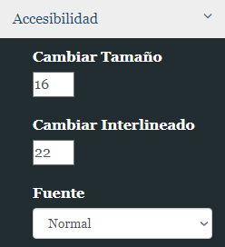
La herramienta con una sección que busca facilitar la navegación en la página y hacerla más cómoda por medio de la adaptación del interlineado, la fuente y el tamaño de la letra.
Accesibilidad

Slide 9
Registro de usuario
En Edutools no es necesario tener una cuenta de usuario para crear contenido o ver los recursos disponibles en la página, sin embargo al crearlo se da la posibilidad de editar el contenido que ya se ha creado con anterioridad.
El registro se hace desde el botón de la parte superior derecha.

Slide 10
Recursos educativos
Cualquier persona que entre a la página de edutools puede ver los recursos que han sido creados por otras personas, esto se puede hacer desde el menú lateral en la opción “ ver Recursos educativos“.
En esta sección se encuentran disponibles libros, cuestionarios y contenido web que ha sido hecho por diferentes usuarios

Slide 11
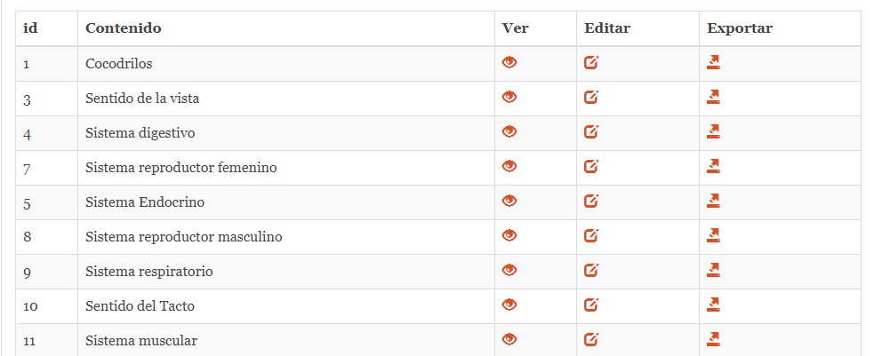
En la sección de “ver Recursos educativos” existen 3 tablas y cada una con 5 columnas: el identificador del contenido, el nombre, la opción de visualización, la posibilidad de edición y exportar.

Slide 12
3.
Sobre los libros

Slide 13
¿Qué son?
Se trata de un recurso educativo que simula un libro con una carátula y páginas, en cada una de ellas se puede agregar títulos, subtítulos, párrafos o imágenes.
El panel de control es sencillo para facilitar el uso a los usuarios, como se muestra a continuación.

Slide 14
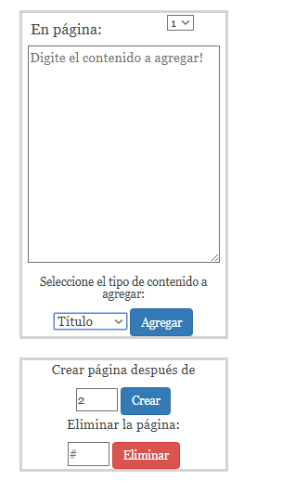
Panel
Muestra la página en la que nos encontramos trabajando actualmente.
Es útil sobre todo cuando ya se han creado varias páginas en el libro,

Slide 15
Panel
En esta sección se debe colocar el texto que se quiere agregar al libro.

Slide 16
Panel
Se debe elegir si lo que se ha escrito en el cuadro anterior es un parrafo texto o subtítulo.

Slide 17
Panel
En la última parte se pueden agregar más páginas para el libro o eliminar algunas que se hayan hecho.

Slide 18
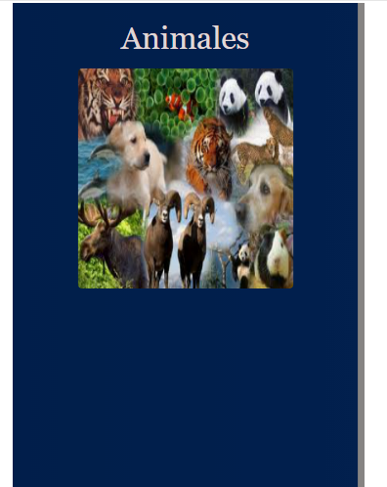
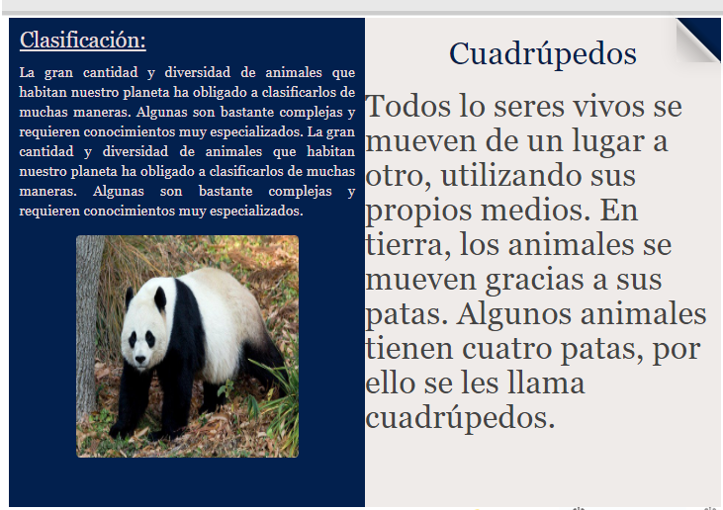
Ejemplos

Slide 19
4.
Sobre cuestionarios

Slide 20
¿Qué son?
Se trata de un tipo de contenido que tiene como finalidad evaluar el conocimiento de un estudiante.
Tiene la posibilidad de crear preguntas de dos tipos: verdadero/falso y selección múltiple.

Slide 21
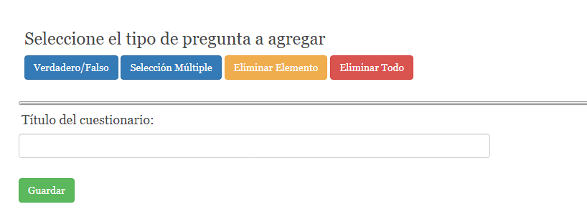
Panel
Lo primero que se debe hacer es seleccionar el tipo de pregunta de crear

Slide 22
Panel
Desde aquí se asigna el nombre del cuestionario

Slide 23
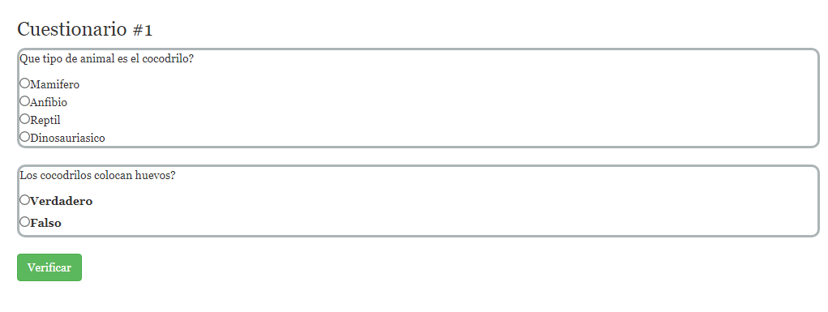
Ejemplo

Slide 24
5.
Sobre Contenido web

Slide 25
¿Qué es?
Se trata de la creación de una página web en la que se puede agregar diferentes tipos de contenido como imágenes, texto y videos.
Cuenta con un panel similar al de un editor de texto como Word.

Slide 26
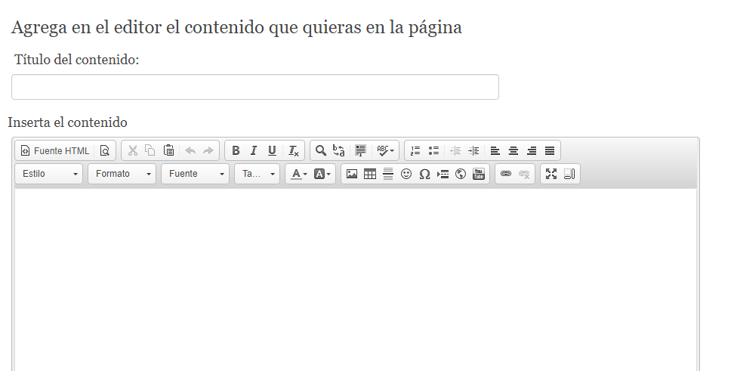
Panel
En esta parte se asigna el nombre del contenido web que se está creando

Slide 27
Panel
La siguiente parte es el editor en sí, donde se agregan las imágenes, videos y texto con las diferentes decoraciones como cursiva, negrita, subrayado, enlace, y otras.

Slide 28
6.
Descargas y exportaciones

Slide 29
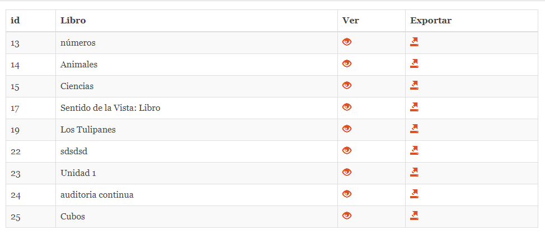
La descarga de los diferentes contenidos se puede hacer desde la opción “ver Recursos educativos” en el menú de navegación, estando allí se elige el botón de la columna “Exportación”.

Slide 30
Actualmente los contenidos cuentan con empaquetado SCORM para que pueda ser usado en plataformas como Moodle, Blackboard y otras plataformas.

Slide 31
SCORM es un conjunto de estándares y especificaciones que permite crear objetos pedagógicos estructurados, con objetivos fundamentales de facilitar la portabilidad de contenido de aprendizaje, poder compartirlo y reusarlo.
Fuente: https://es.wikipedia.org/wiki/SCORM

Slide 32
GRACIAS

